Slide 1

Arranjos sem repetição

Slide 2
Arranjos sem repetição
Dado um conjunto com n elementos distintos, chama-se arranjos sem repetição ou arranjos simples, de n elementos p a p, ao número total de sequências de p elementos distintos, escolhidos de entre os n elementos, com
e representa-se, por:
Observação – Em problemas de Probabilidades é frequente a utilização de técnicas de contagem sendo a análise combinatória facilitadora.

Slide 3
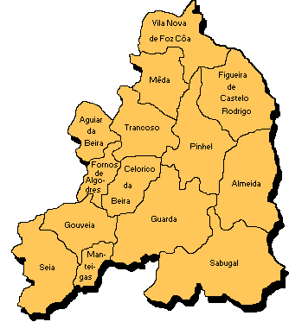
EXEMPLO (Arranjos sem repetição)
1. O ministro da educação vai visitar seis das quinze escolas com ensino secundário no distrito da Guarda. De quantas formas pode organizar a visita?
Proposta de Resolução (1):
O número total de formas de organizar a visita pode ser obtido diretamente através de , que se lê “arranjos sem repetição de 15 elementos, 6 a 6”
Aplicando a fórmula
Existem, assim, 3 603 600 formas diferentes de visitar 6, destas 15 escolas.
Note-se que, estas possibilidades distinguem-se quer pelas escolas escolhidas para visitar quer pela ordem com que será realizada a visita.

Slide 4
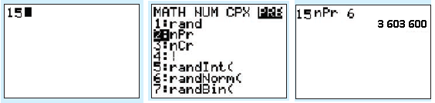
Utilizando a calculadora…
podemos obter facilmente o valor pretendido:
CASIO
OPTN →Prob → nPr
TEXAS
MATH → PRB → 2:nPr
Assim, utilizando uma calculadora TEXAS, após ligares a máquina digita o número 15 seguido da sequência
MATH → PRB → 2:nPr → ENTER→6 → ENTER.
O resultado é 3 603 600, isto é,

Slide 5
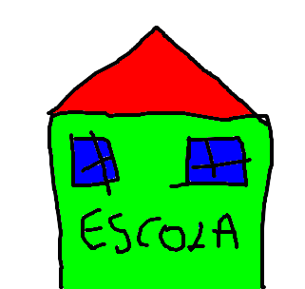
EXEMPLO (Arranjos sem repetição)
1. O ministro da educação vai visitar seis das quinze escolas com ensino secundário no distrito da Guarda. De quantas formas pode organizar a visita?
Proposta de Resolução (2):
Esta questão poderia ter sido resolvida sem recorrer aos Arranjos sem repetição do seguinte modo:
1
2
3
4
5
6
e
15
x
14
x
13
x
12
x
11
x
10
Obtém-se, se um modo menos direto, o mesmo resultado: 3 603 600 formas diferentes de visitar 6, destas 15 escolas.

Slide 6

EXEMPLO (Arranjos sem repetição)
2. Quantos números naturais, escritos com algarismos todos diferentes, existem entre os números 2 000 e 5 000?
Proposta de Resolução:
Portanto, existem
números naturais, escritos com algarismos todos diferentes, entre os números 2 000 e 5 000.
Para o primeiro algarismo existem 3 possibilidades (dois, três ou quatro)
Número de maneiras de escolher a sequência dos três algarismos (centenas, dezenas e unidades) de entre os 9 que estão disponíveis

Slide 7
EXEMPLO (Arranjos sem repetição e com repetição em probabilidade)
3. Com os algarismos 5, 6, 7, 8 e 9, formam-se todos os números possíveis de quatro algarismos. Suponhamos que se escolheu um desses números ao acaso, qual a probabilidade deste não ter algarismos repetidos?
Proposta de Resolução:
Os casos possíveis são os arranjos com repetição de 5, 4 a 4, isto é:
Os casos favoráveis são os arranjos sem repetição de 5, 4 a 4, isto é:
Assim, a probabilidade pedida é:

